Slide 1

Módulo 17 : Exercício

Slide 2
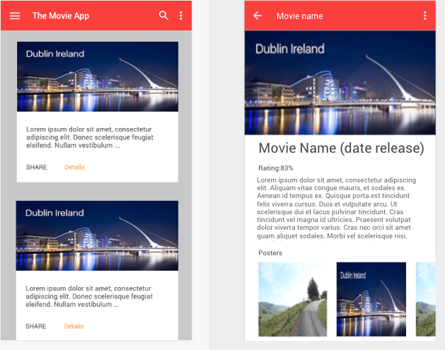
Visão geral do app

Slide 3
The Awesome Movie App – Parte 3
Mais um passo na nossa jornada. Para continuar primeiro é necessário criar uma conta no site TheMovieDB. Depois é necessário solicitar uma chave de API, seguindo este guia aqui.

Slide 4
The Awesome Movie App – Lista de filmes
Para a listagem de filmes vamos utilizar o endpoint
/movie/latest
A documentação completa você encontra aqui
É preciso incluir como parâmetro da request a seguinte propriedade: api_key: sua_api_key

Slide 5
The Awesome Movie App – Detalhes do filme
Para os detalhes de um filme vamos utilizar o endpoint
/movie/{movie_id}
A documentação completa você encontra aqui
É preciso incluir como parâmetro da request a seguinte propriedade: api_key: sua_api_key

Slide 6
The Awesome Movie App –Pôsteres
Para obter as imagens dos pôsteres de um filme vamos utilizar o endpoint
/movie/{movie_id}/images
A documentação completa você encontra aqui
É preciso incluir como parâmetro da request a seguinte propriedade: api_key: sua_api_key

Slide 7
The Awesome Movie App – Networking
Vamos utilizar o Retrofit com Json como visto em aula para consumir as informações desta API

Slide 8
Não esqueça de enviar para a plataforma da EBAC seu projeto.

